Slide 1
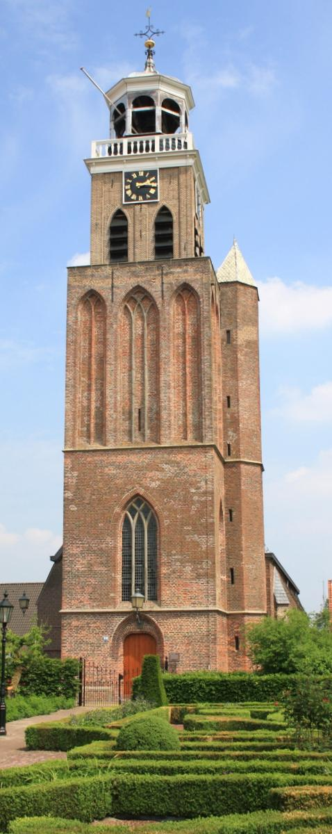


Welkom!
Voorganger:
Mw. H. Schotanus
    Ouderling van dienst:
    Karin IJspeerd
    Organist:
    Harry Haasjes
    Schriftlezing:
    Joh. 4: 1 - 26
Notes:
*
*

Slide 2

Collecten
De collecte in de dienst is bestemd voor de diaconie.
De collecte bij de uitgang is bestemd voor onderhoud van het kerkgebouw.
Via de Scipio-app van de
Mariakerk kunt u thuis of in
de kerk ook geven.

Slide 4
Voor de dienst: NLB 838; 1 en 2
‘O grote God die liefde zijt’

Slide 5
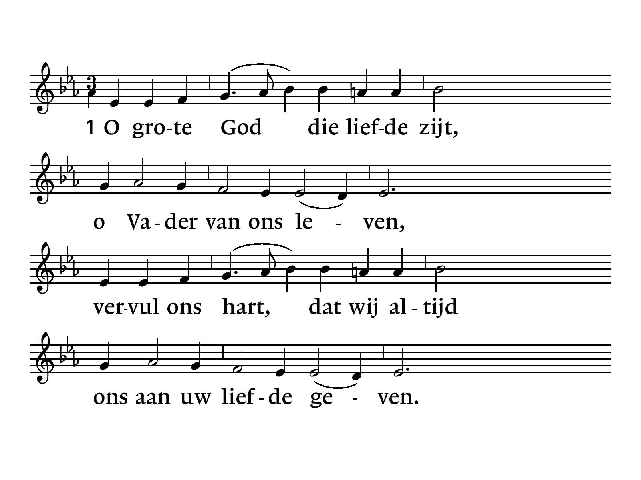
NLB 838

Slide 6
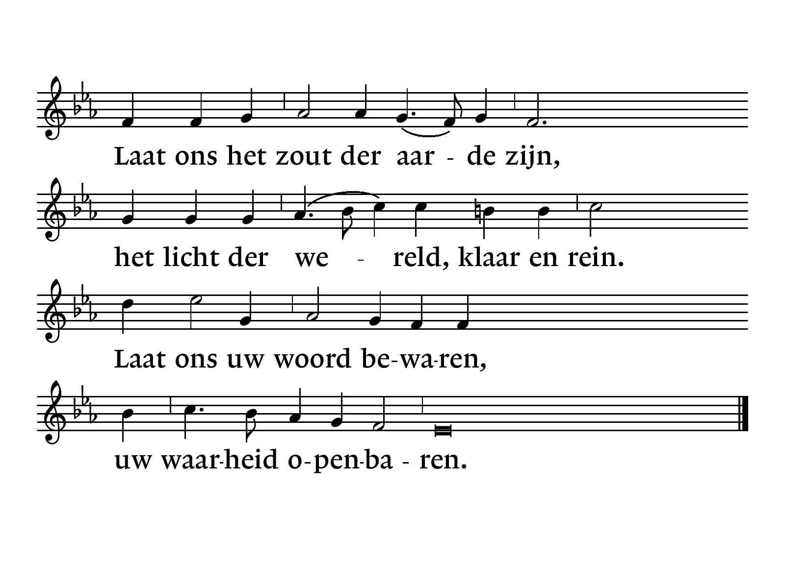

Slide 7
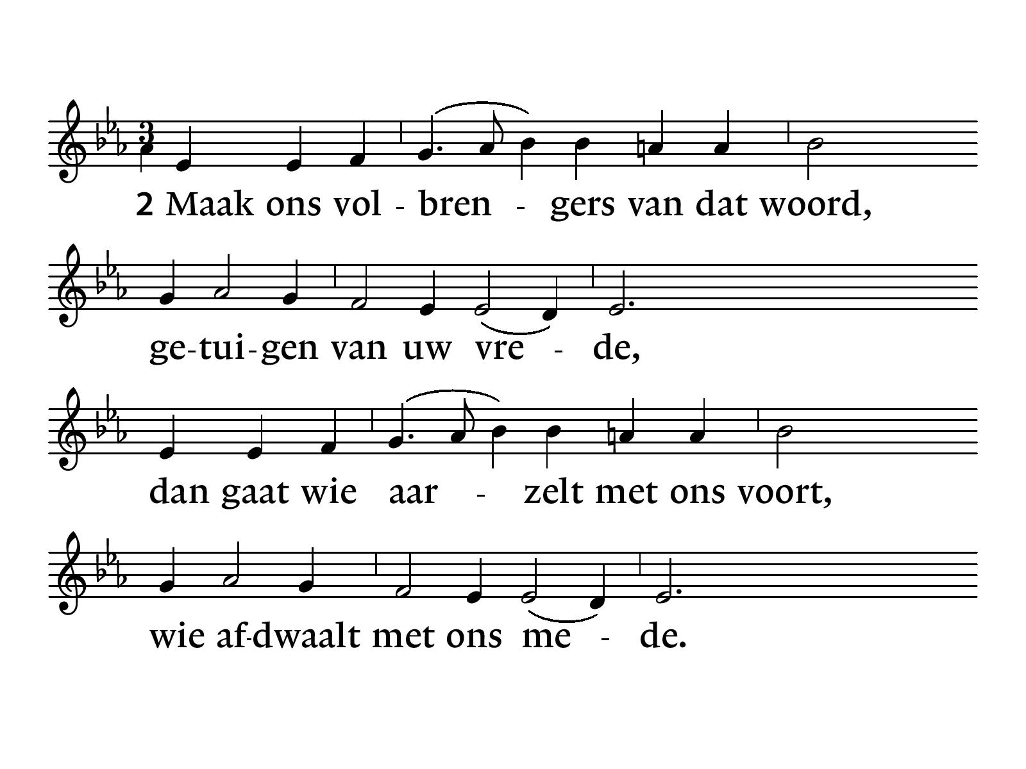

Slide 8
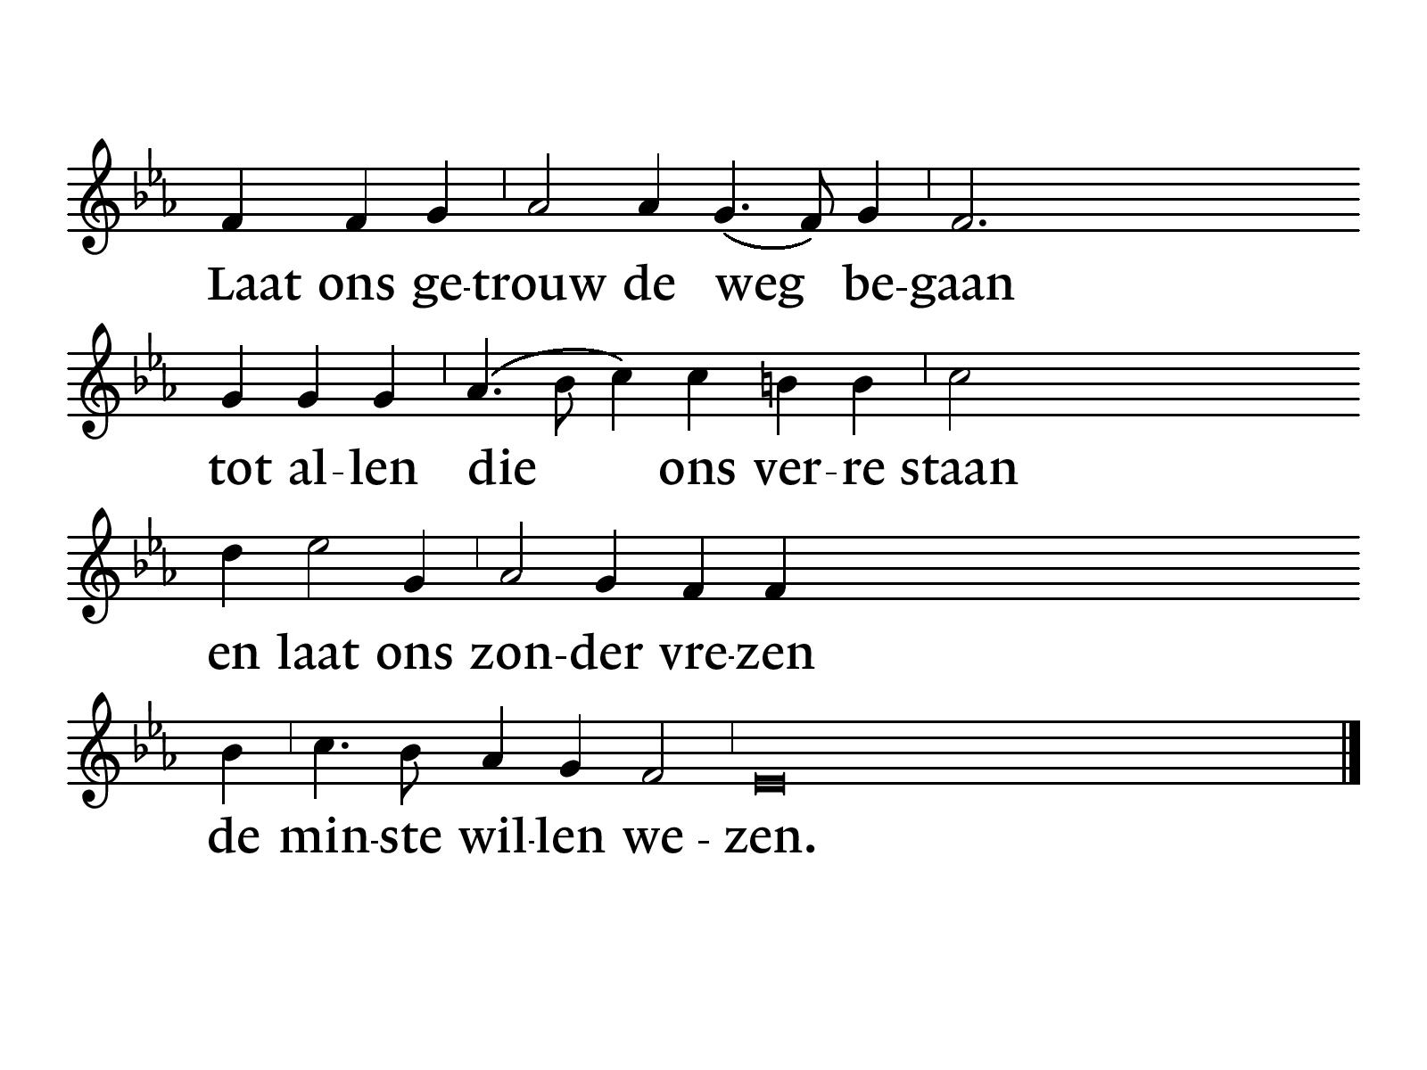

Slide 9
Welkom en mededelingen

Slide 10
Intochtslied: NLB 971
‘Zing een nieuw lied voor God de Here’

Slide 11
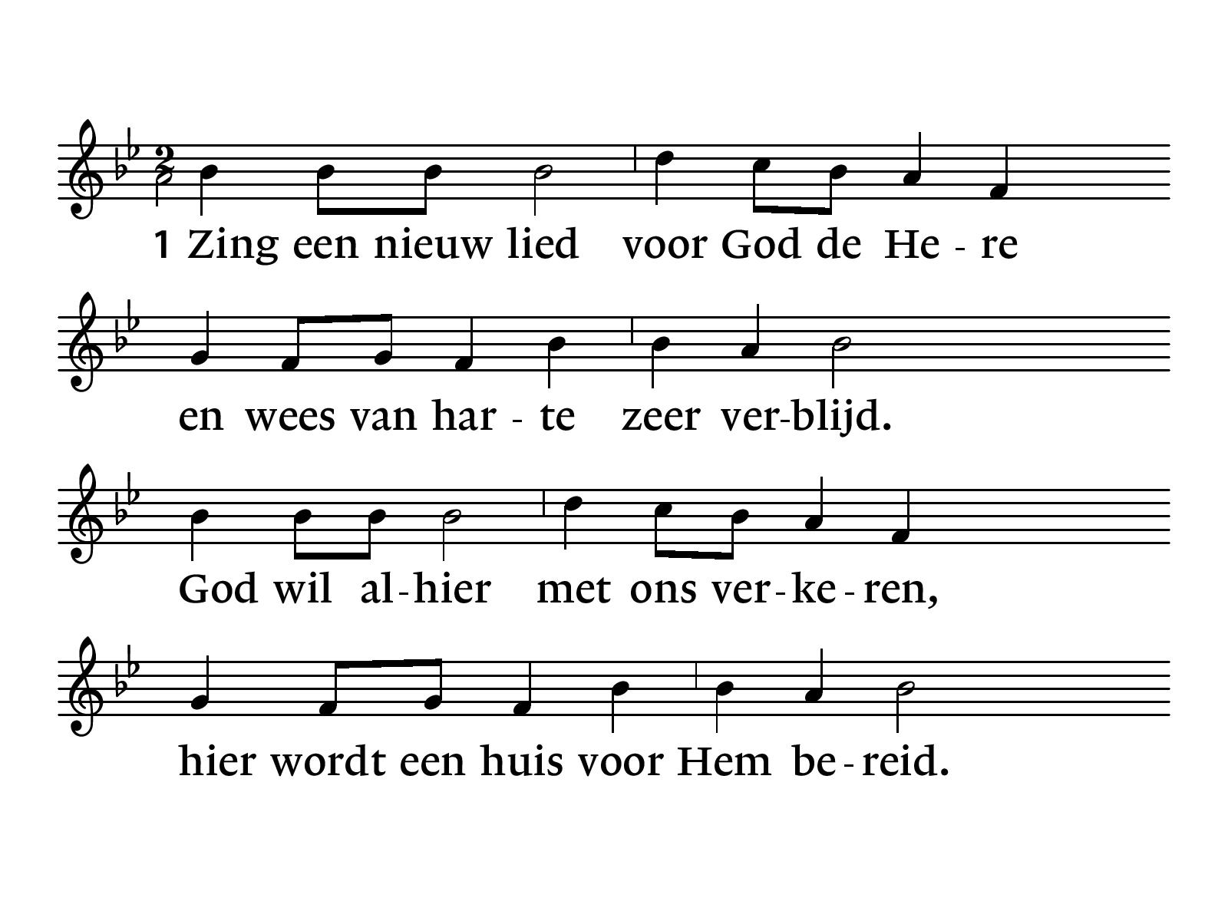
NLB 971

Slide 12
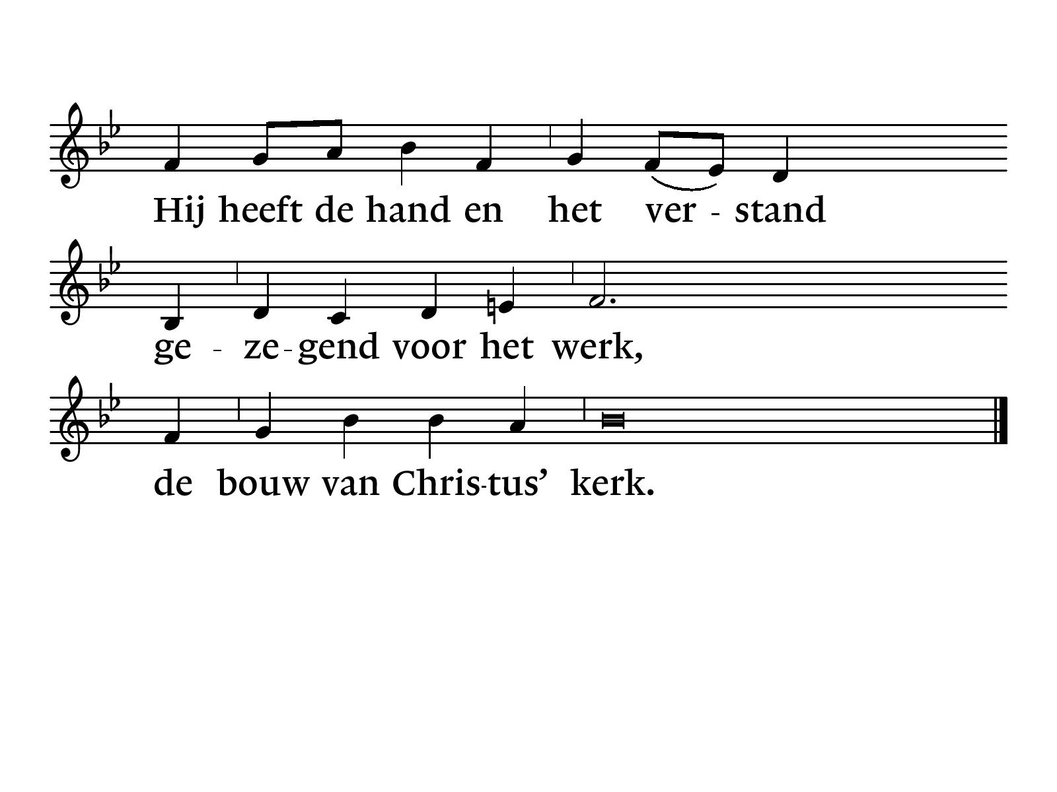

Slide 13
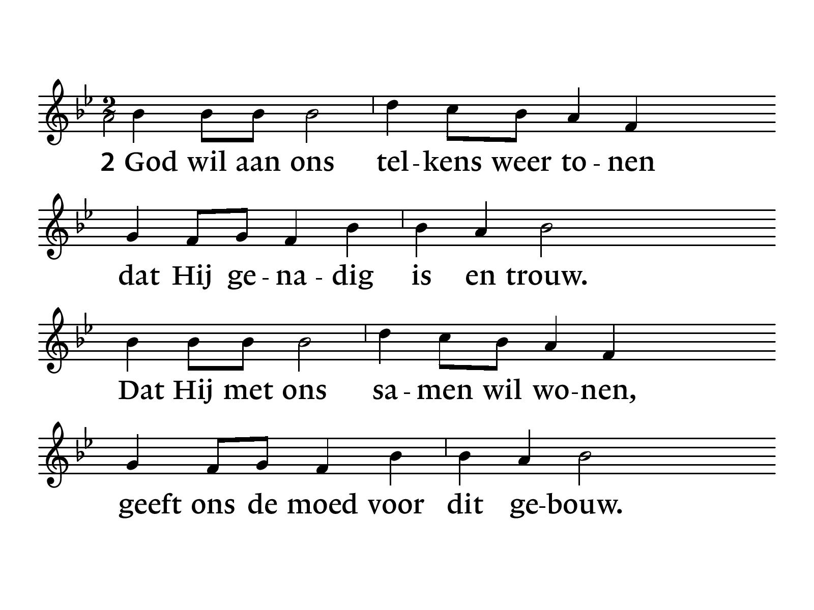

Slide 14
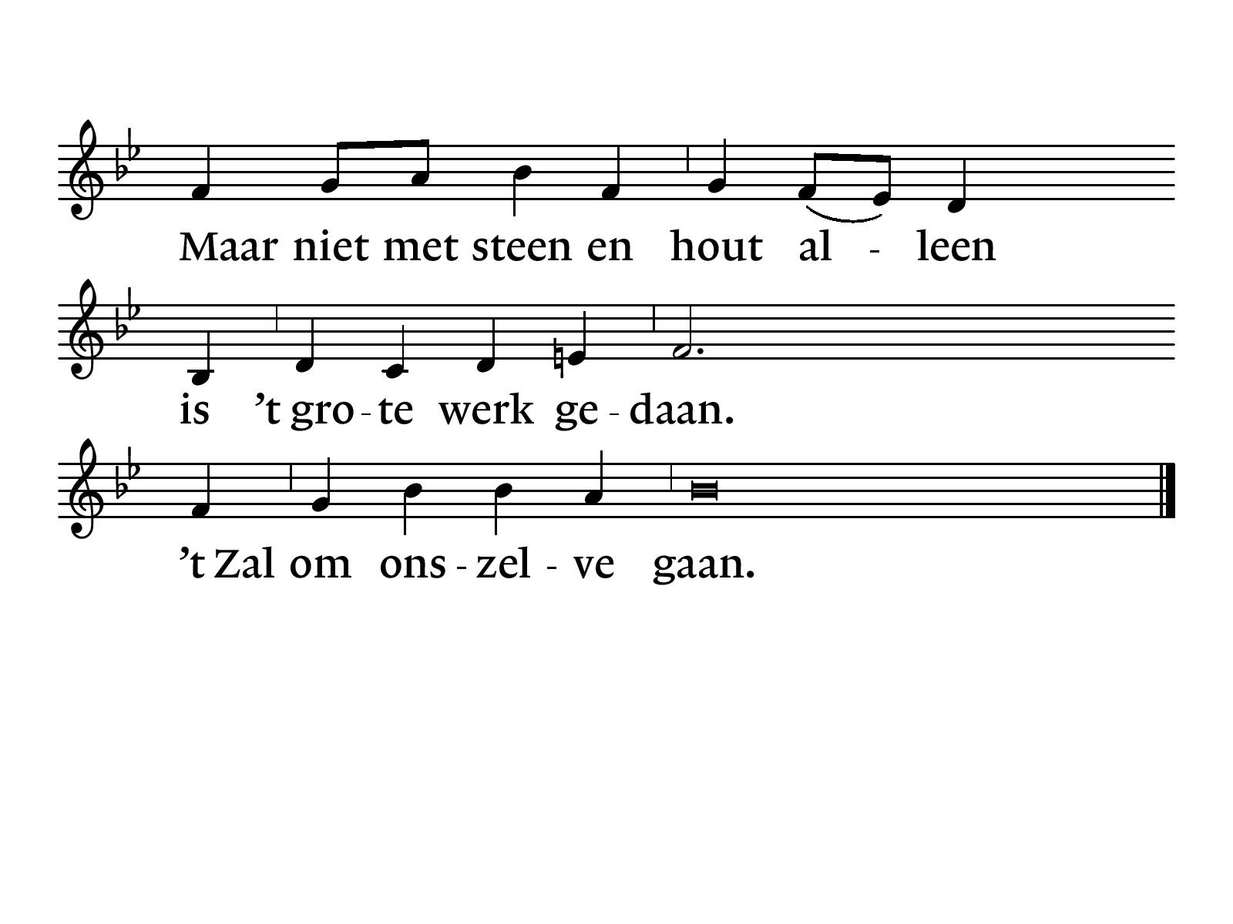

Slide 15
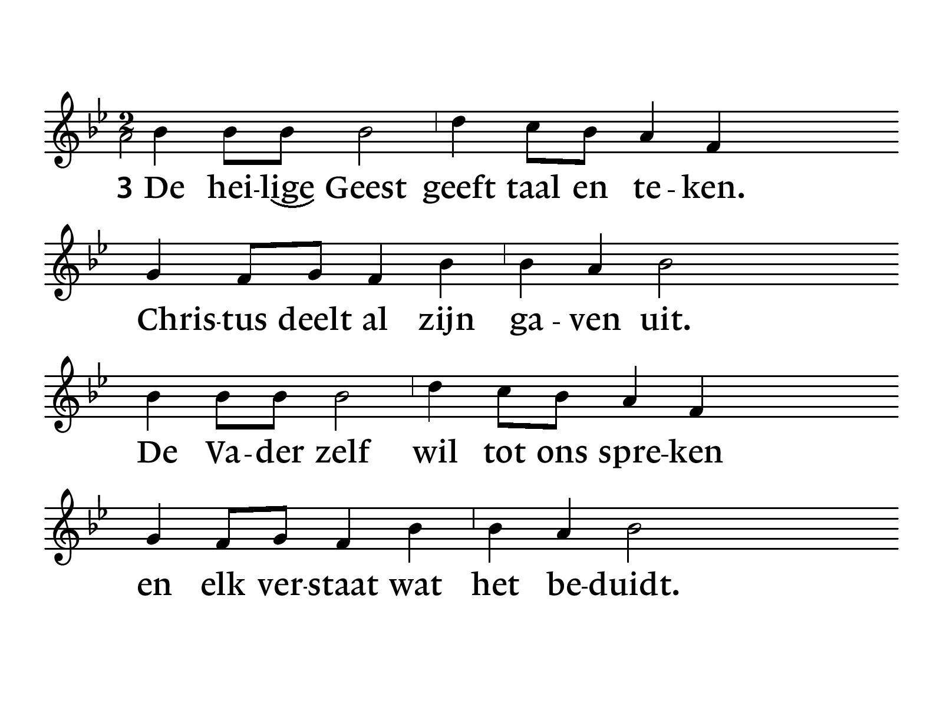

Slide 16
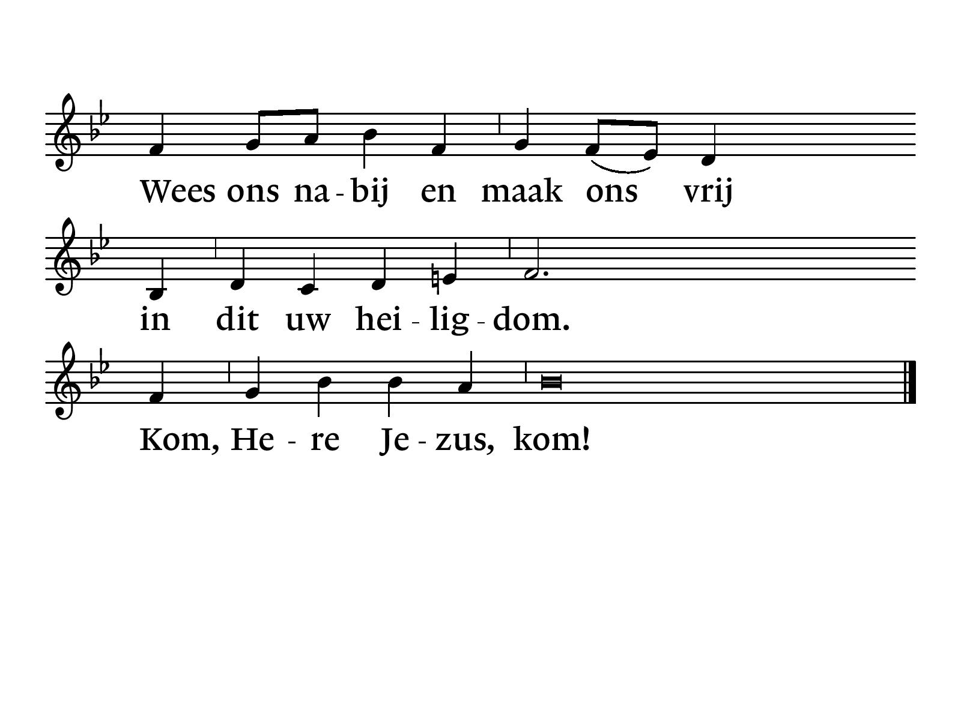

Slide 17
Stilte, bemoediging en groet

Slide 18
Gebed

Slide 19
NLB. 121: 3 en 4
‘de Heer brengt al uw heil tot stand’

Slide 20
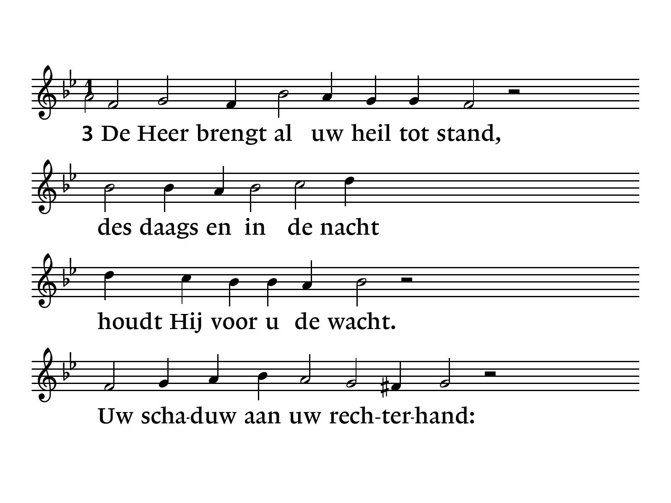

Slide 21
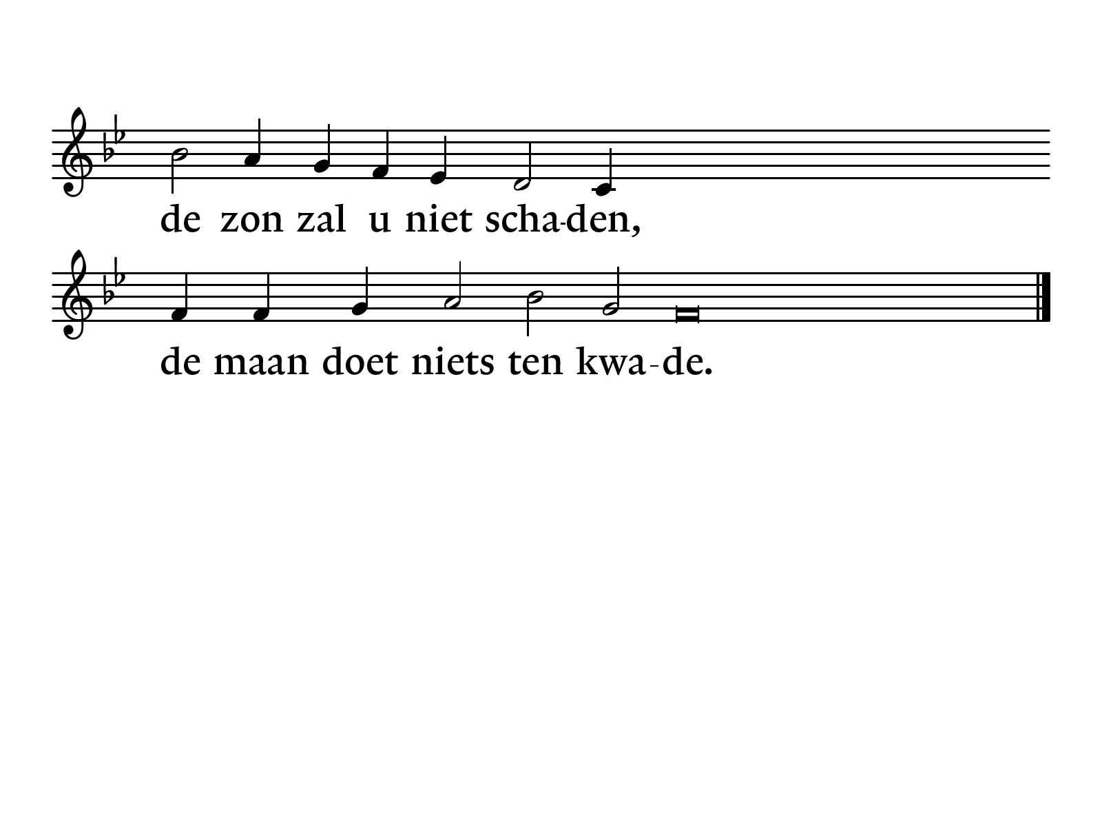

Slide 22
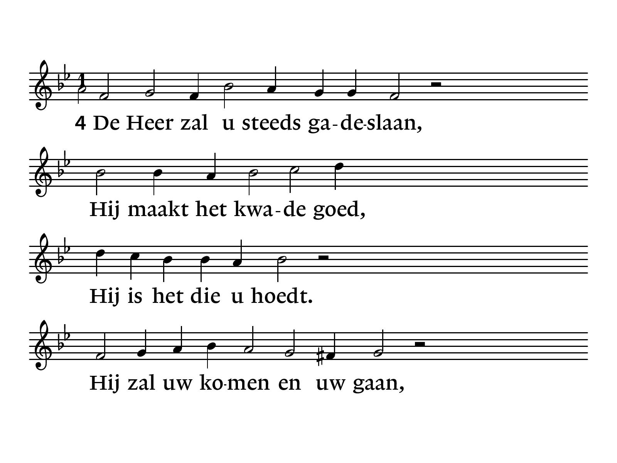

Slide 23
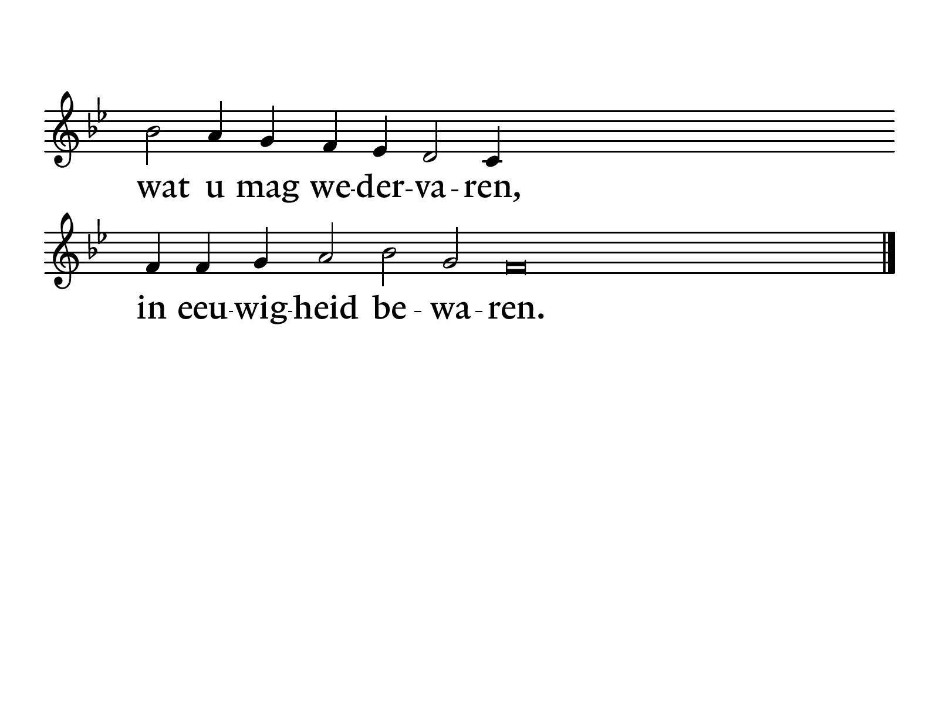

Slide 24
Wetslezing

Slide 25
ELB. 314
‘Maak mij rein voor U’

Slide 26
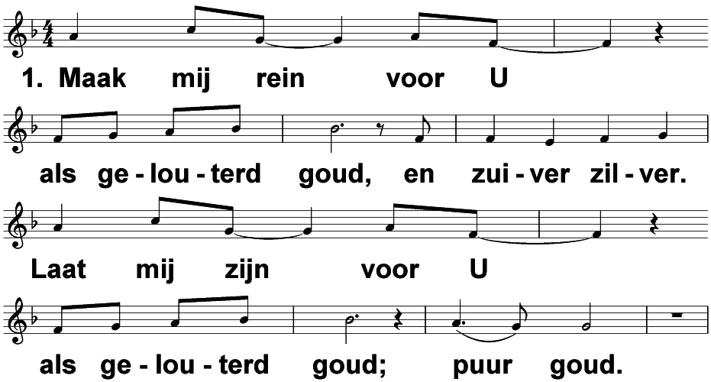
Evangelische Liedbundel 314

Slide 27
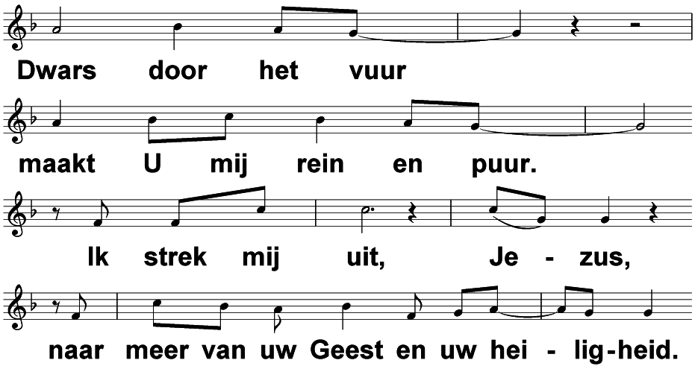

Slide 28
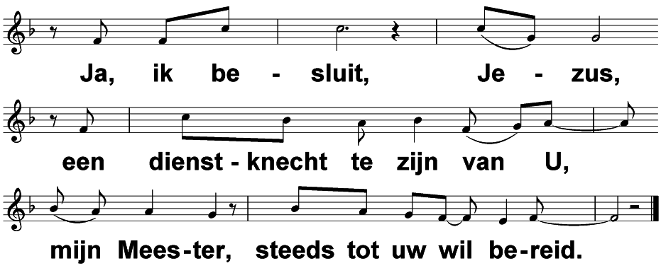

Slide 29
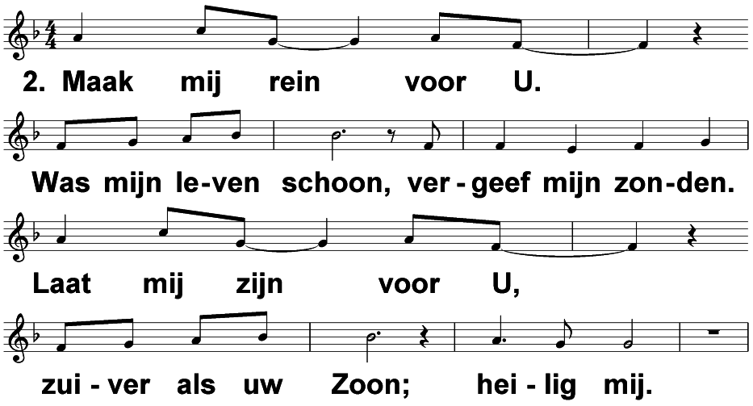
Evangelische Liedbundel 314

Slide 30


Slide 31
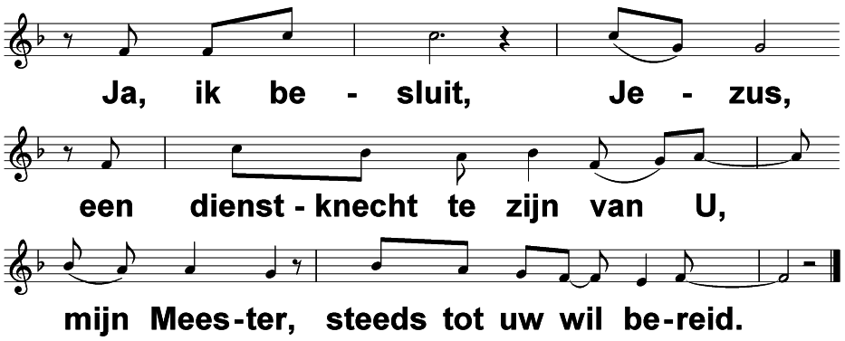

Slide 32
Gebed om de Heilige Geest

Slide 33
Opstap

Slide 34
Kinderen naar nevendienst

Slide 35
Lezing Joh. 4: 1 - 26

Slide 36
1Toen Jezus hoorde dat aan de farizeeën verteld werd dat hij meer leerlingen maakte en er ook meer doopte dan Johannes 2– Jezus doopte overigens niet zelf, zijn leerlingen deden dat –, 3verliet hij Judea en ging weer naar Galilea. 4Daarvoor moest hij door Samaria heen. 5Zo kwam hij bij de Samaritaanse stad Sichar, dicht bij het stuk grond dat Jakob aan zijn zoon Jozef gegeven had, 6waar de Jakobsbron is.

Slide 37
Jezus was vermoeid van de reis en ging bij de bron zitten; het was rond het middaguur. 7Toen kwam er een Samaritaanse vrouw water putten. Jezus zei tegen haar: ‘Geef mij wat te drinken.’ 8Zijn leerlingen waren namelijk naar de stad gegaan om eten te kopen. 9De vrouw antwoordde: ‘Hoe kunt u, als Jood, mij om drinken vragen? Ik ben immers een Samaritaanse!’ Joden gaan namelijk niet met Samaritanen om.

Slide 38
10Jezus zei tegen haar: ‘Als u wist wat God wil geven, en wie het is die u om water vraagt, zou u hém erom vragen en dan zou hij u levend water geven.’ 11‘Maar heer,’ zei de vrouw, ‘u hebt geen emmer, en de put is diep – waar wilt u dan levend water vandaan halen? 12U kunt toch niet meer dan Jakob, onze voorvader? Hij heeft ons die put gegeven en er zelf nog uit gedronken, en ook zijn zonen en zijn vee.’

Slide 39
13‘Iedereen die dit water drinkt zal weer dorst krijgen,’ zei Jezus, 14‘maar wie het water drinkt dat ik hem geef, zal nooit meer dorst krijgen. Het water dat ik geef, zal in hem een bron worden waaruit water opwelt dat eeuwig leven geeft.’ 15‘Geef mij dat water, heer,’ zei de vrouw, ‘dan zal ik geen dorst meer hebben en hoef ik ook niet meer hierheen te komen om water te putten.’ 16Toen zei Jezus tegen haar: ‘Ga uw man eens roepen en kom dan weer terug.’

Slide 40
17‘Ik heb geen man,’ zei de vrouw. ‘U hebt gelijk als u zegt dat u geen man hebt,’ zei Jezus, 18‘u hebt vijf mannen gehad, en degene die u nu hebt is uw man niet. Wat u zegt is waar.’ 19Daarop zei de vrouw: ‘Nu begrijp ik, heer, dat u een profeet bent! 20Onze voorouders vereerden God op deze berg, en bij u zegt men dat in Jeruzalem de plek is waar God vereerd moet worden.’

Slide 41
21‘Geloof me,’ zei Jezus, ‘er komt een tijd dat jullie noch op deze berg, noch in Jeruzalem de Vader zullen aanbidden. 22Jullie weten niet wat je vereert, maar wij weten dat wel; de redding komt immers van de Joden. 23Maar er komt een tijd, en die tijd is nu gekomen, dat wie de Vader echt aanbidt, hem aanbidt in geest en in waarheid.

Slide 42
De Vader zoekt mensen die hem zo aanbidden, 24want God is Geest, dus wie hem aanbidt, moet dat doen in geest en in waarheid.’ 25De vrouw zei: ‘Ik weet wel dat de messias zal komen’ (dat betekent ‘gezalfde’), ‘wanneer hij komt zal hij ons alles vertellen.’ 26Jezus zei tegen haar: ‘Dat ben ik, degene die met u spreekt.’

Slide 43
NLB 139: 1 en 2
‘Heer die mij ziet zoals ik ben’

Slide 44
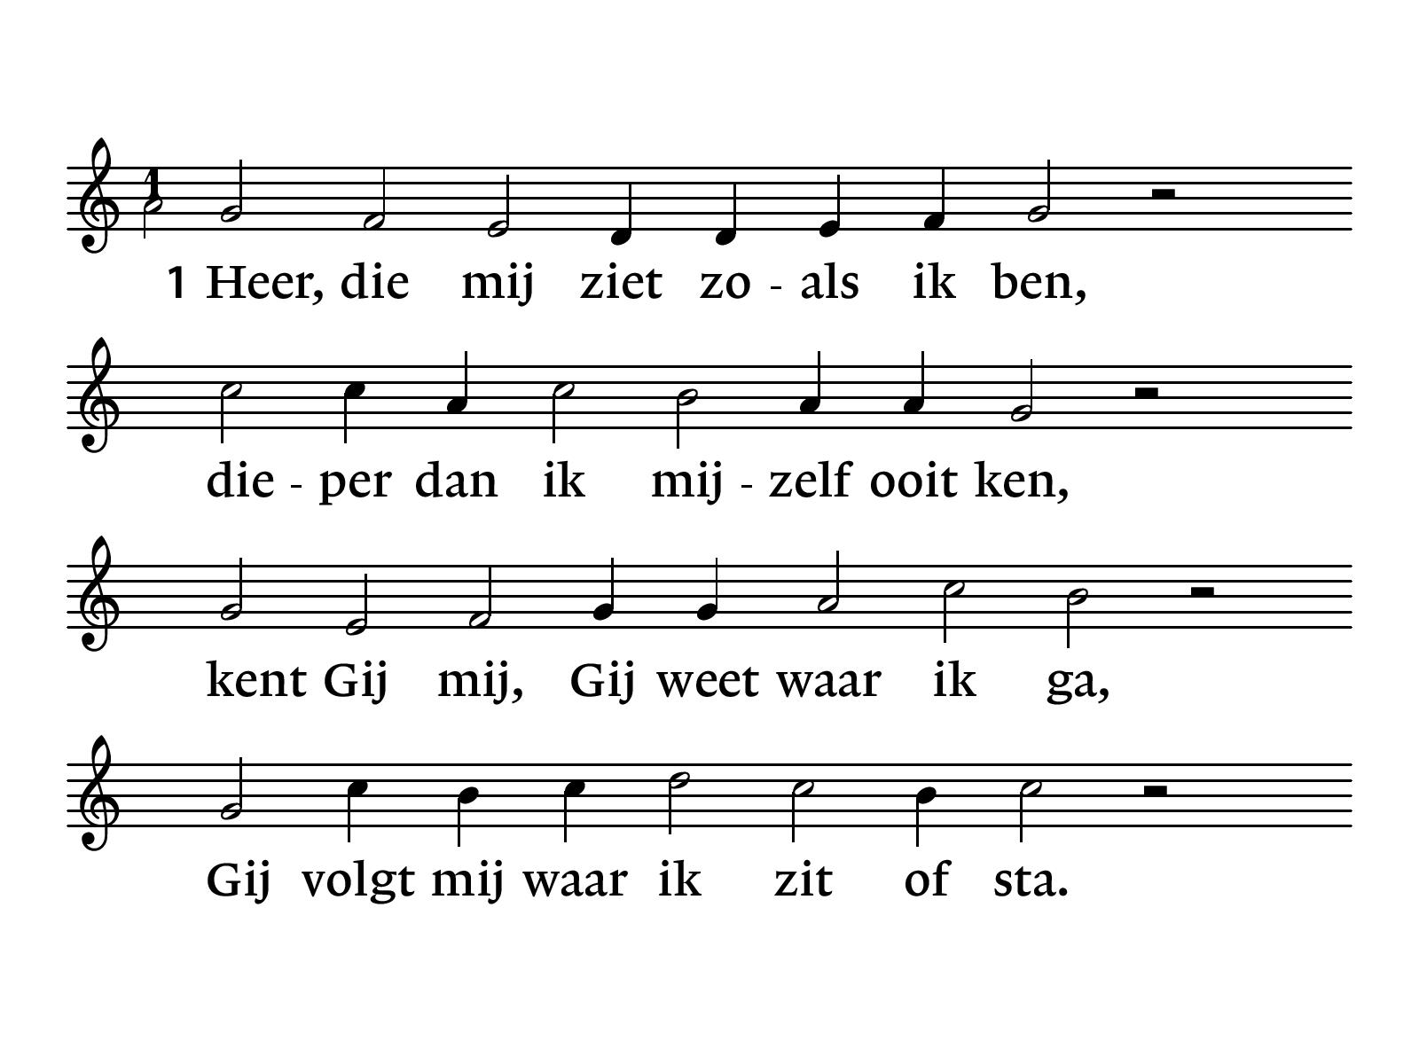
Nlb 139

Slide 45
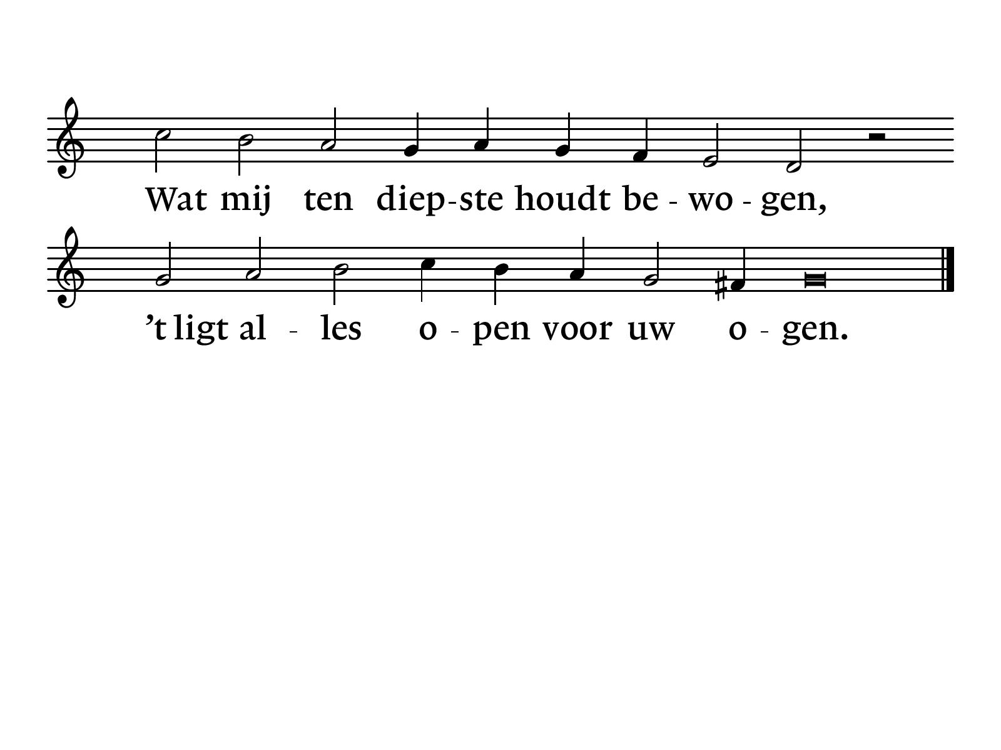

Slide 46
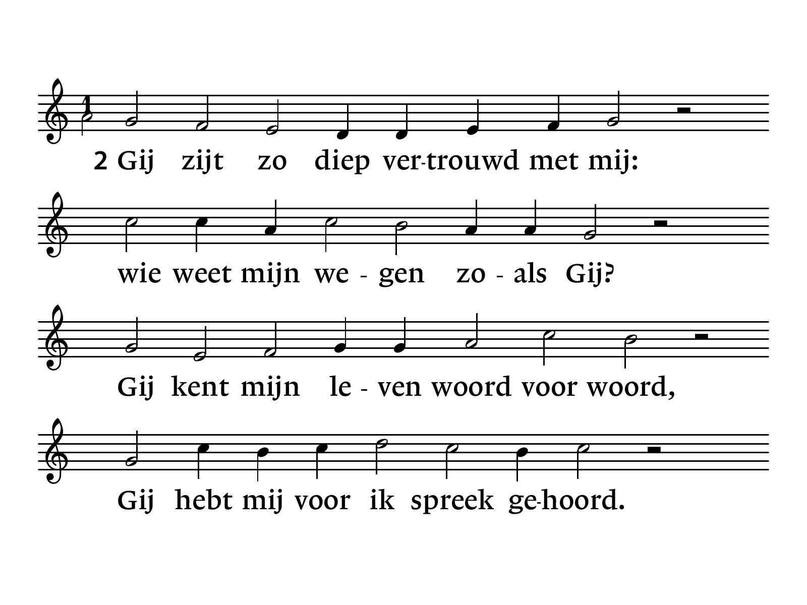

Slide 47
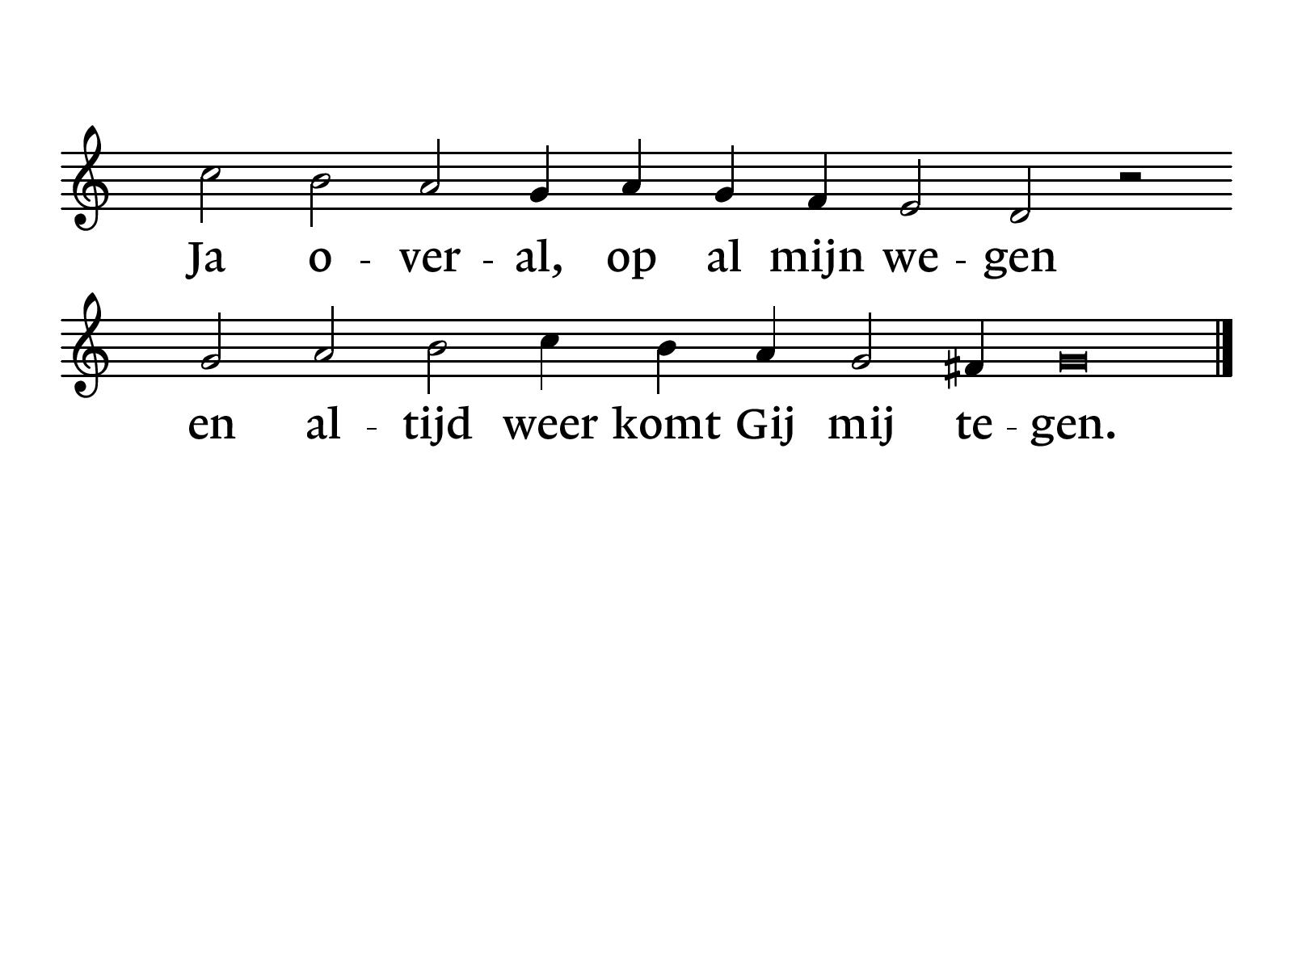

Slide 48
Verkondiging

Slide 50
NLB 103: 1, 5 en 9
‘Zegen mijn ziel de grote naam des Heren’

Slide 51
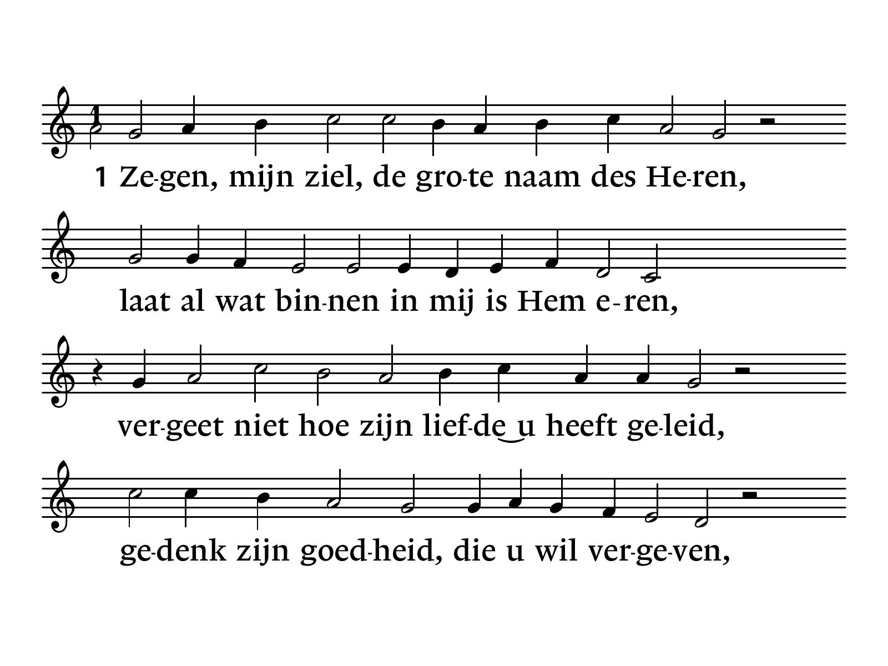
NLB 103

Slide 52
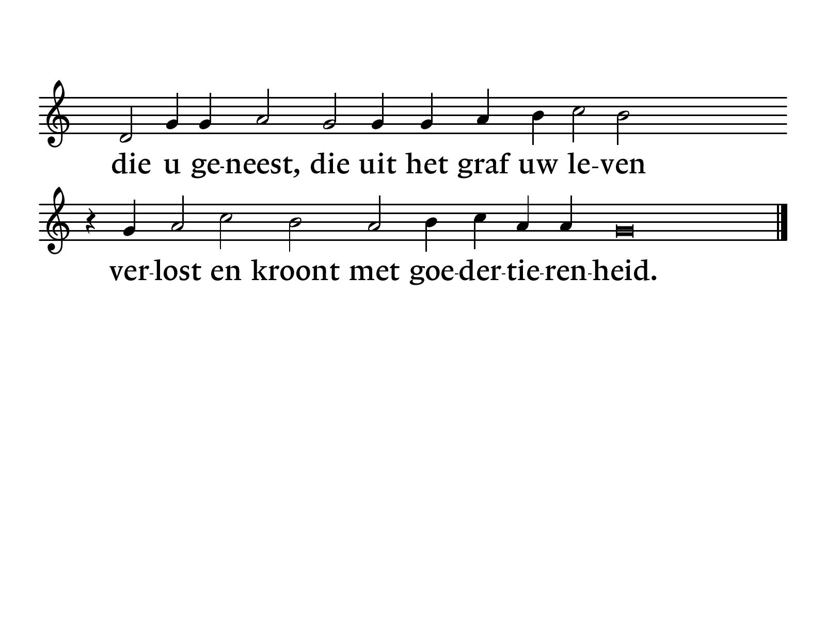

Slide 53
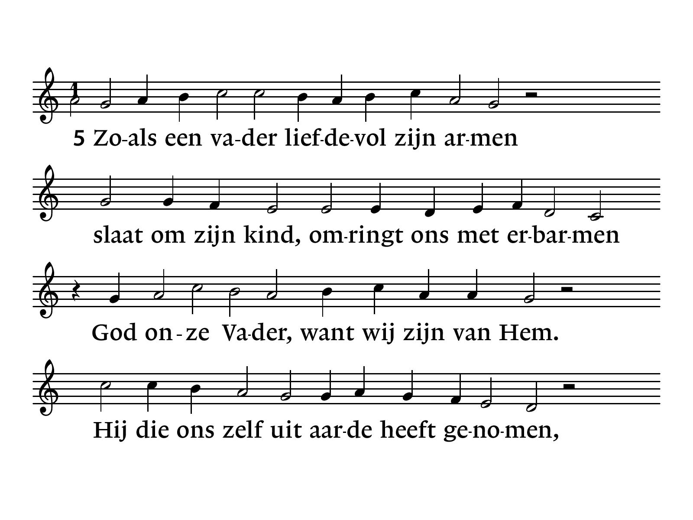

Slide 54
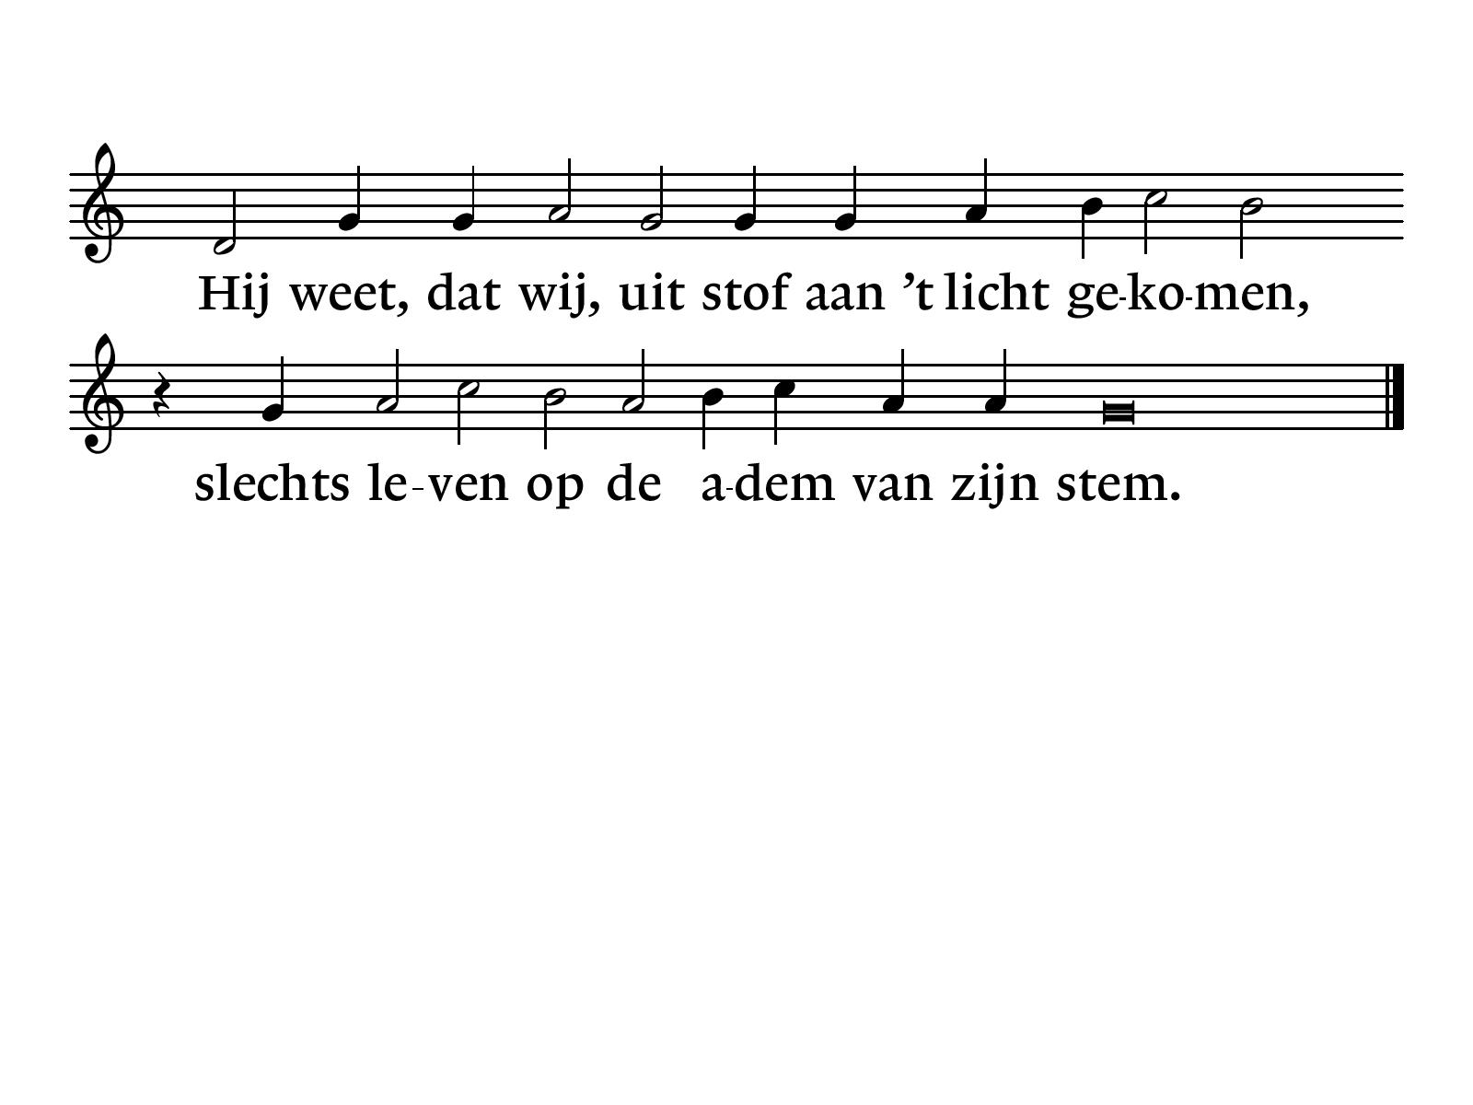

Slide 55
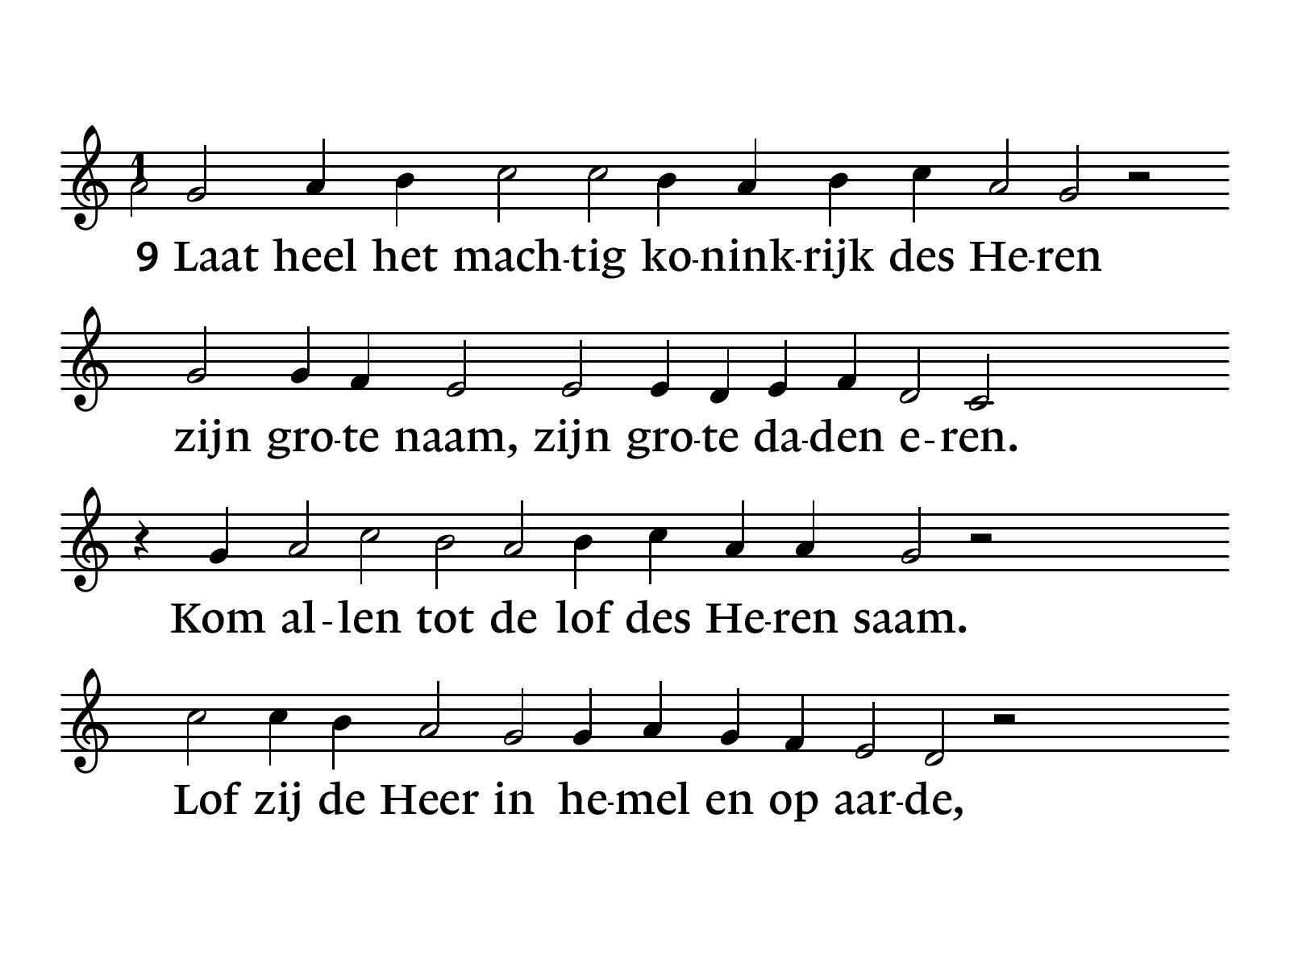

Slide 56
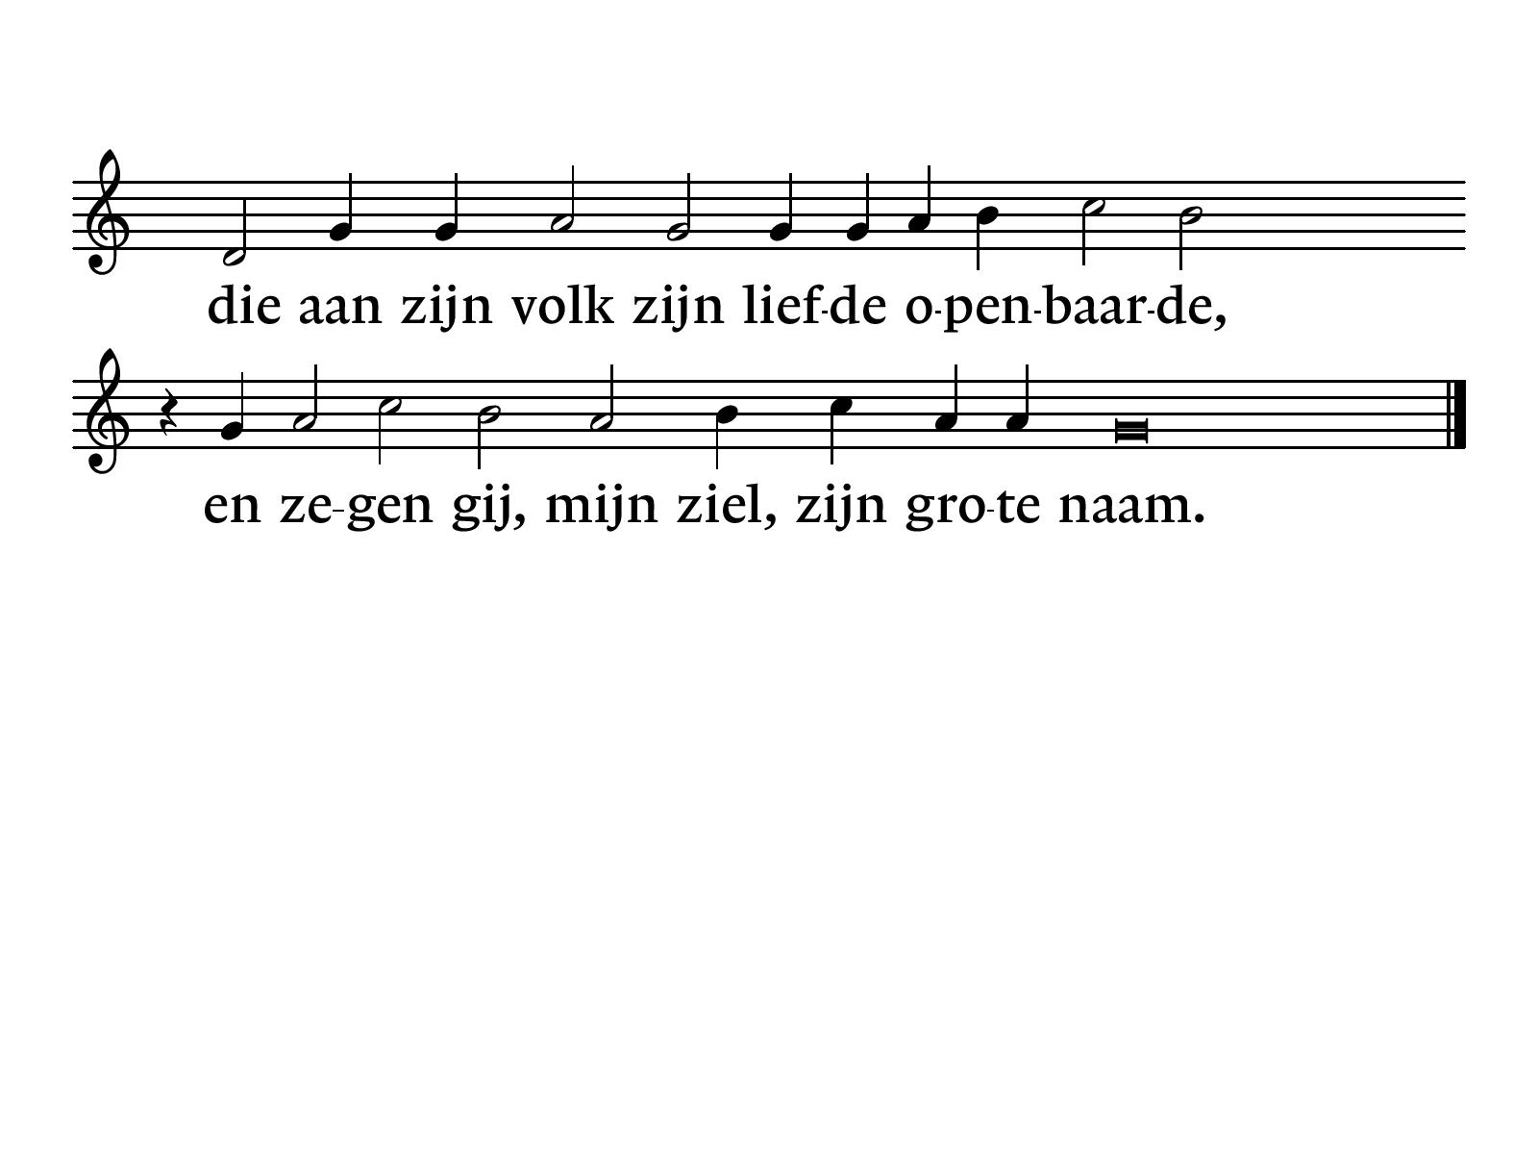

Slide 57
Kinderlied
‘Jona, ga naar Ninevé’

Slide 58
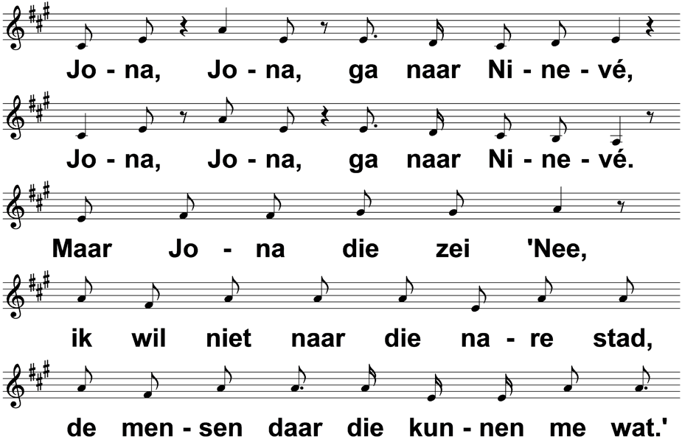
Jona
Elly & Rikkert

Slide 59
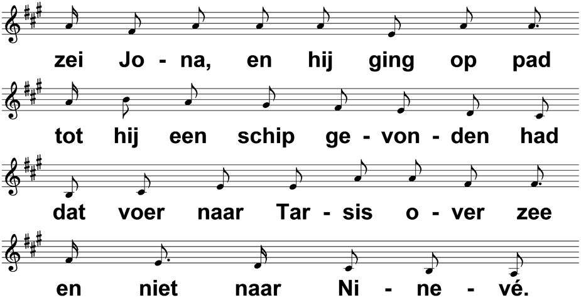

Slide 60
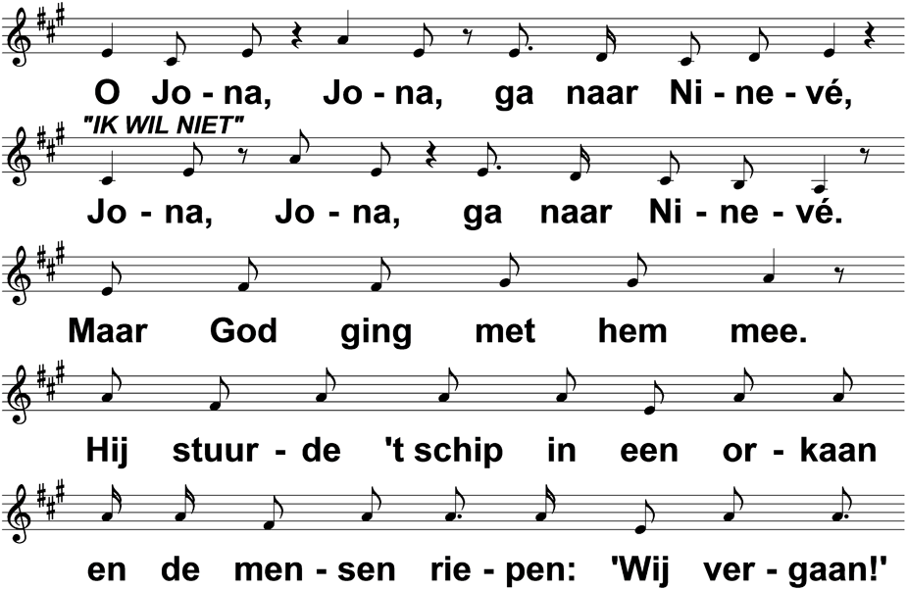

Slide 61
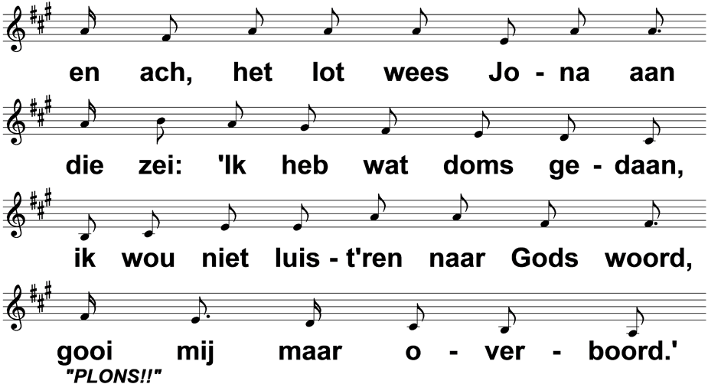

Slide 62
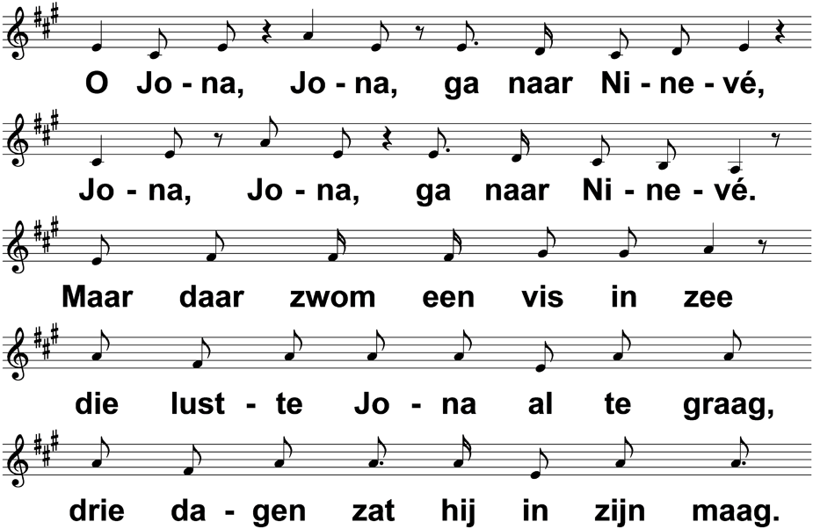

Slide 63
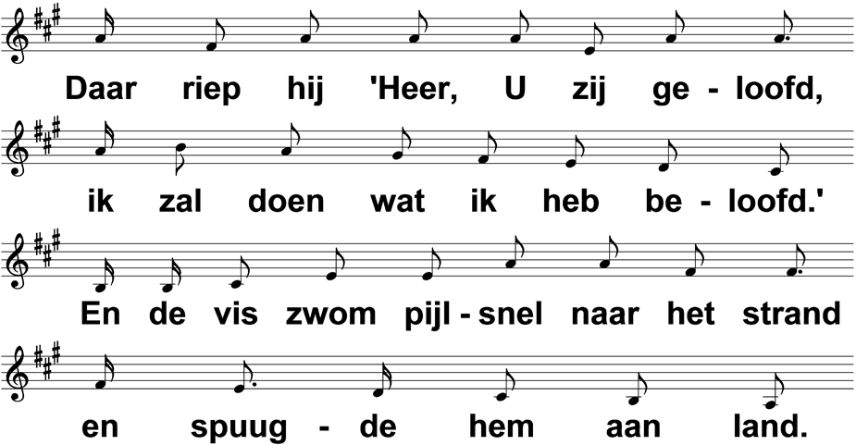

Slide 64
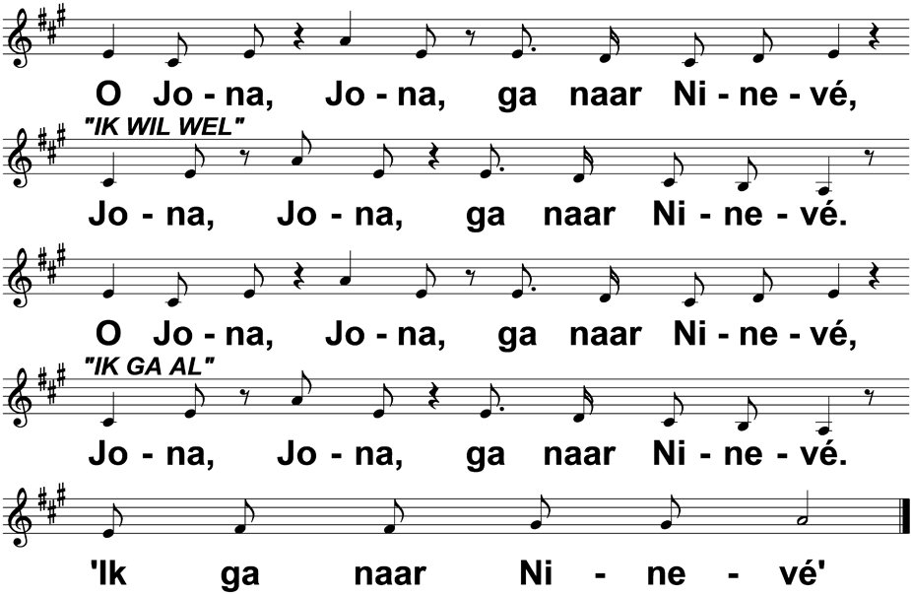

Slide 65
Gebeden

Slide 66
Collecten
De collecte in de dienst is bestemd voor de diaconie.
De collecte bij de uitgang is bestemd voor onderhoud van het kerkgebouw.
Via de Scipio-app van de
Mariakerk kunt u thuis of in
de kerk ook geven.

Slide 67

We wachten even tot de kleinste kinderen terugkomen van de oppasdienst

Slide 68
Slotlied NLB 885: 1 en 2
‘Groot is uw trouw, o Heer’

Slide 69
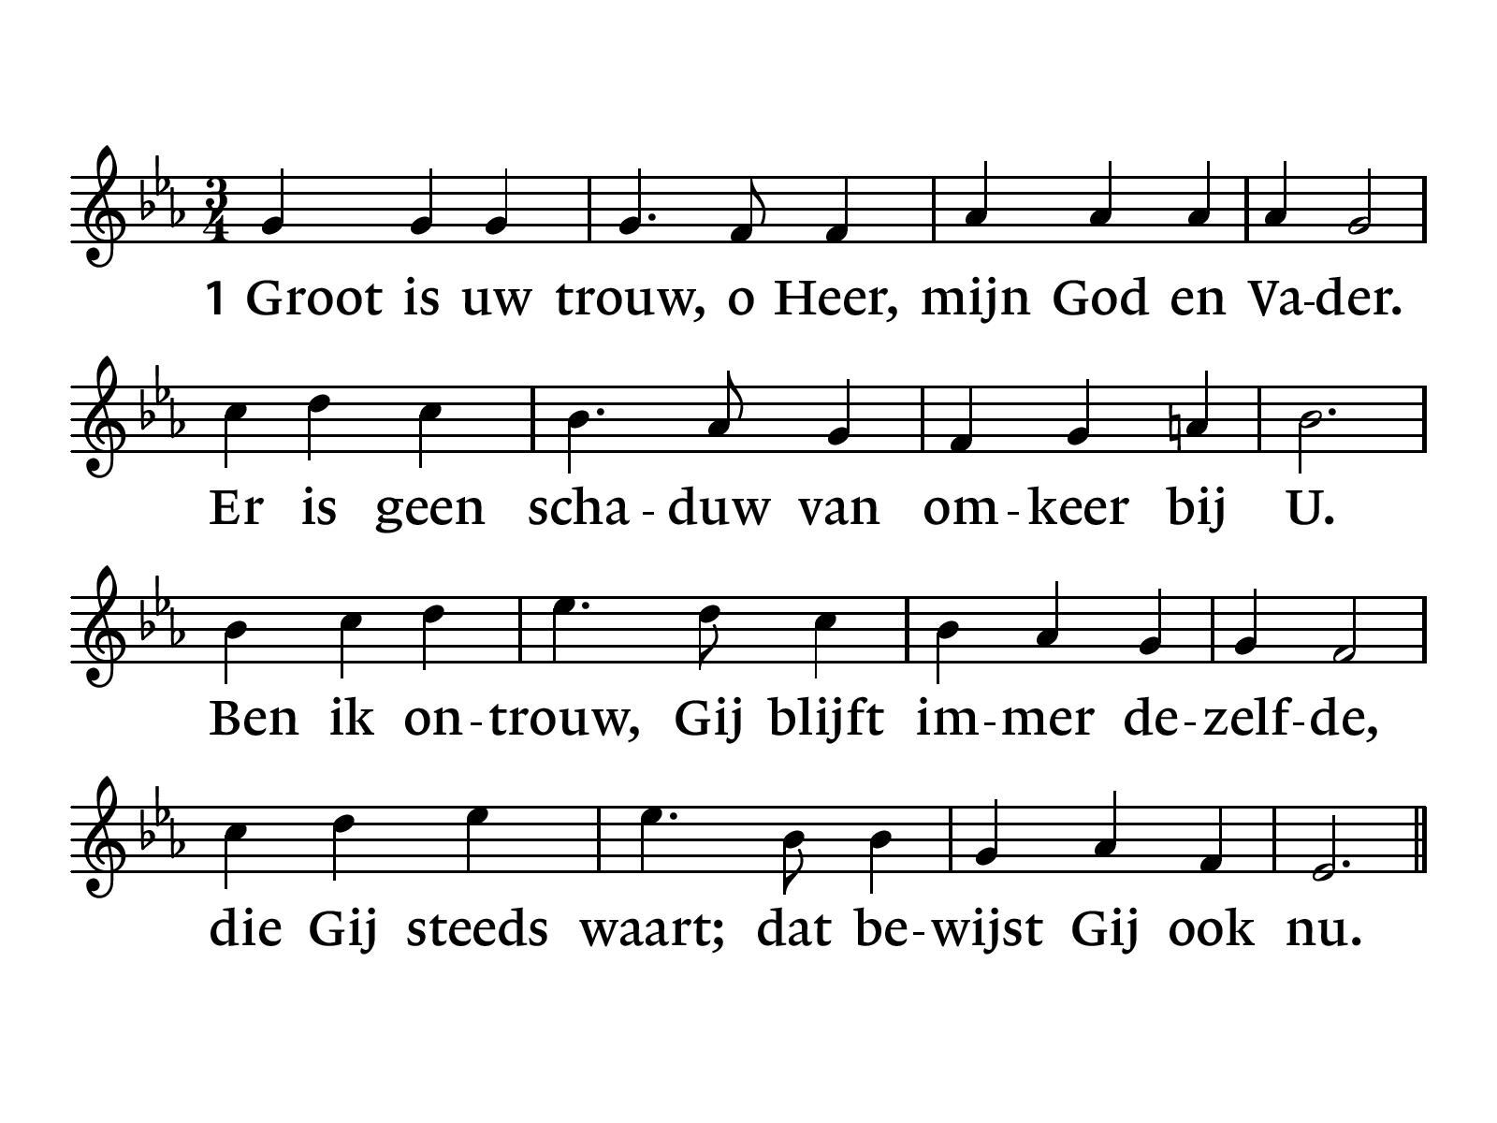
NLB 885

Slide 70
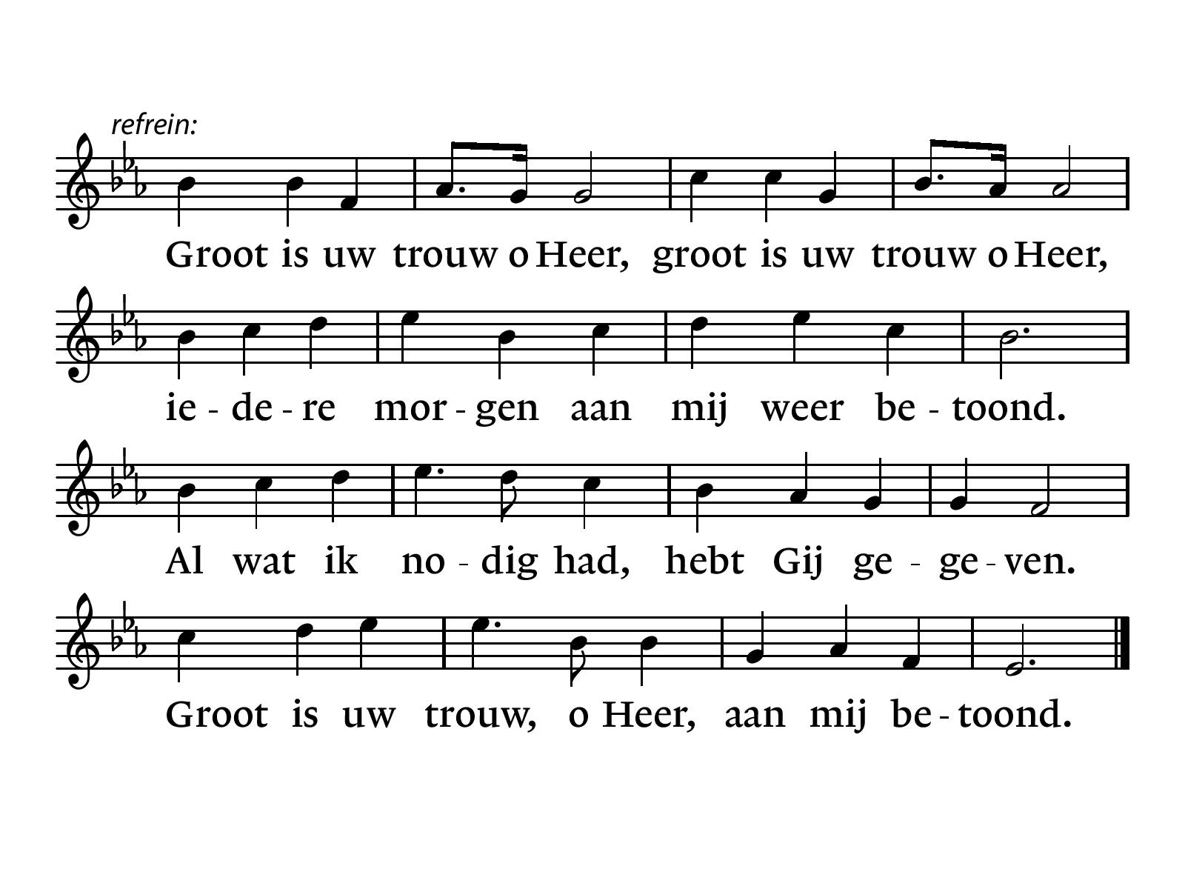

Slide 71
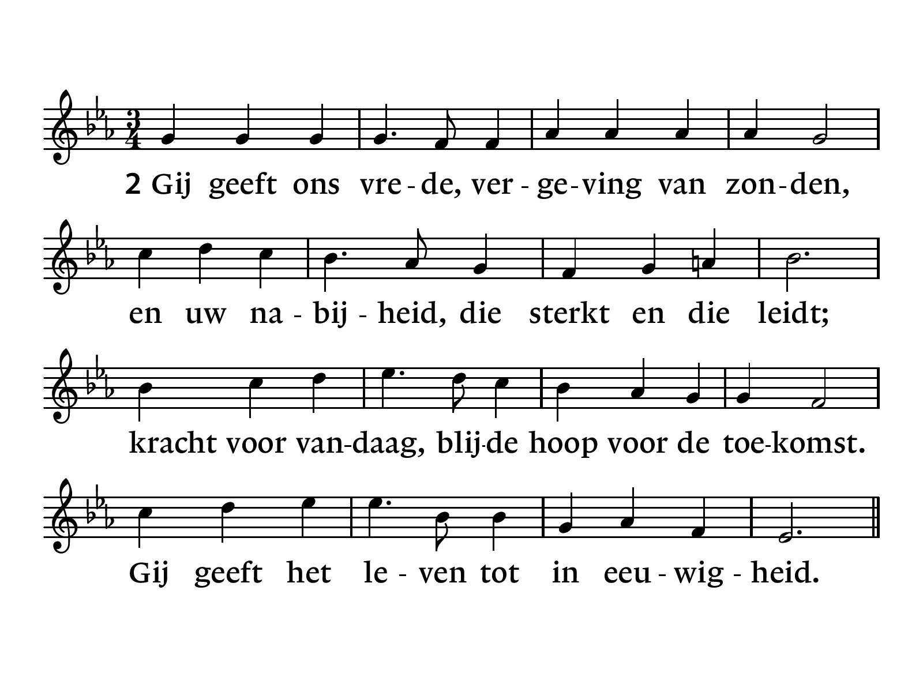

Slide 73
Zegen

Slide 74
NLB 708: 1 en 6
‘Wilhelmus van Nassouwe’

Slide 75
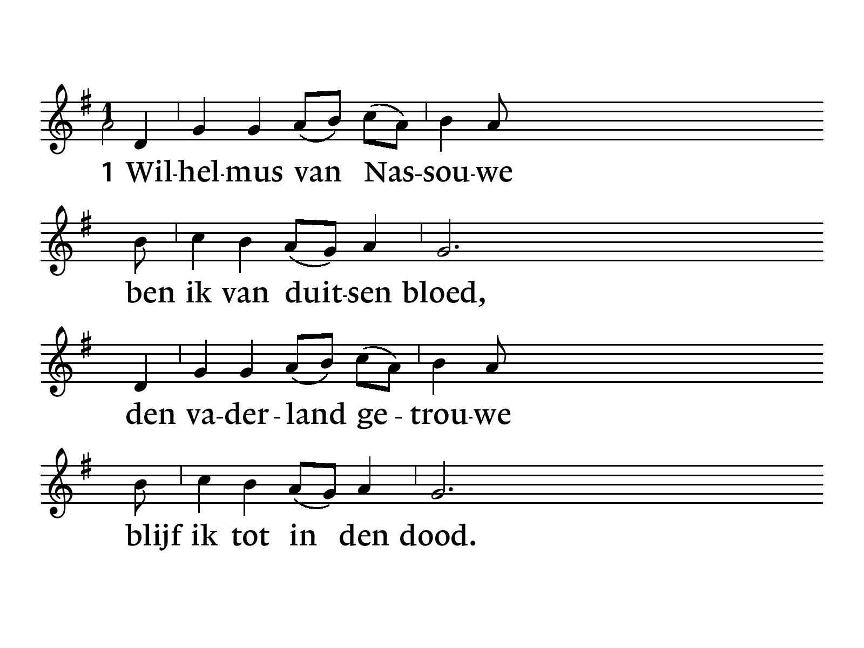
NLB 708

Slide 76
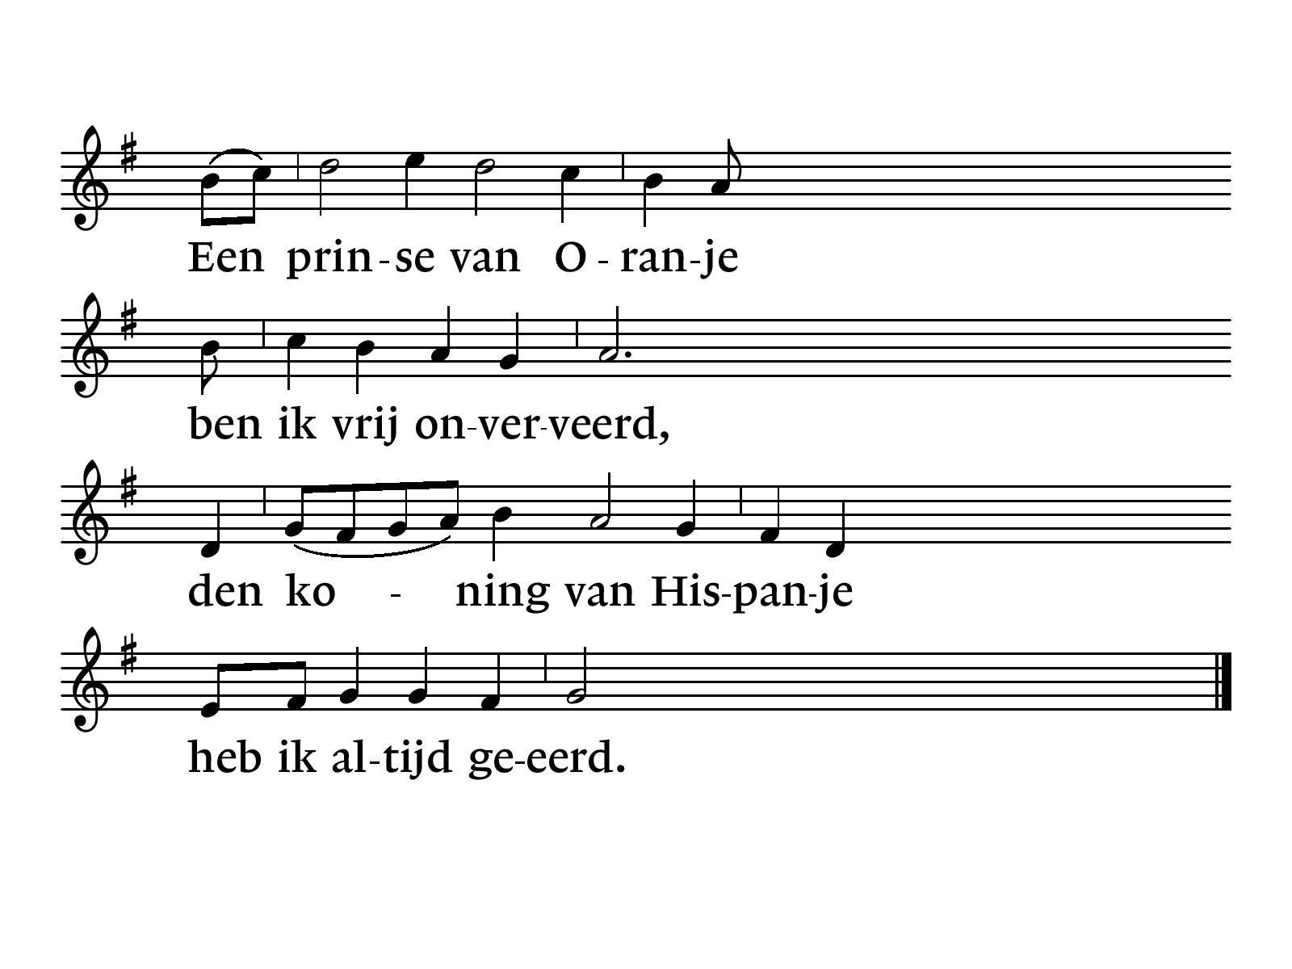

Slide 77
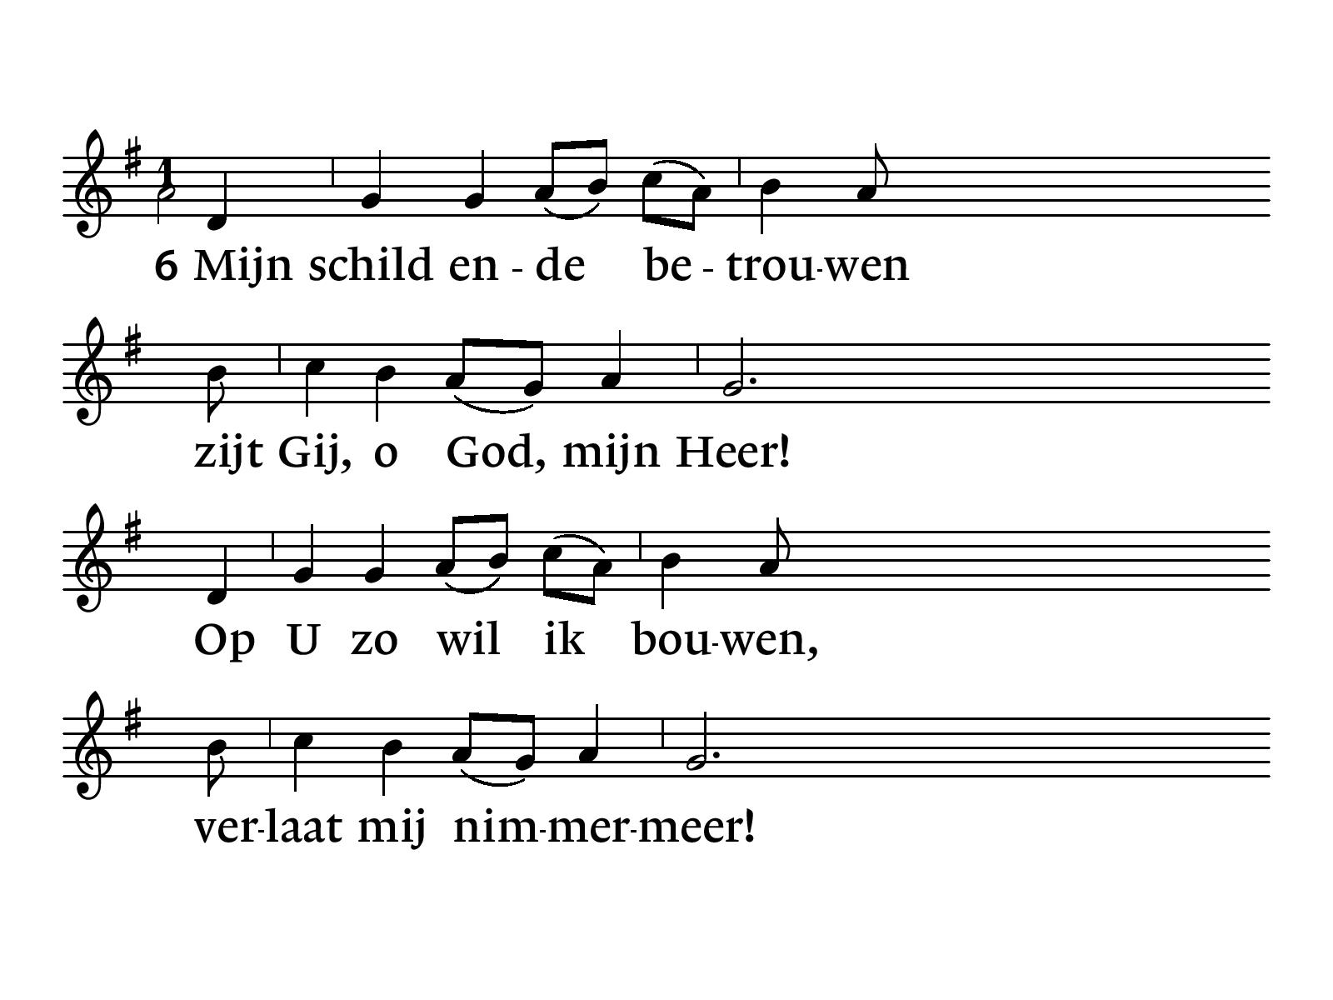

Slide 78
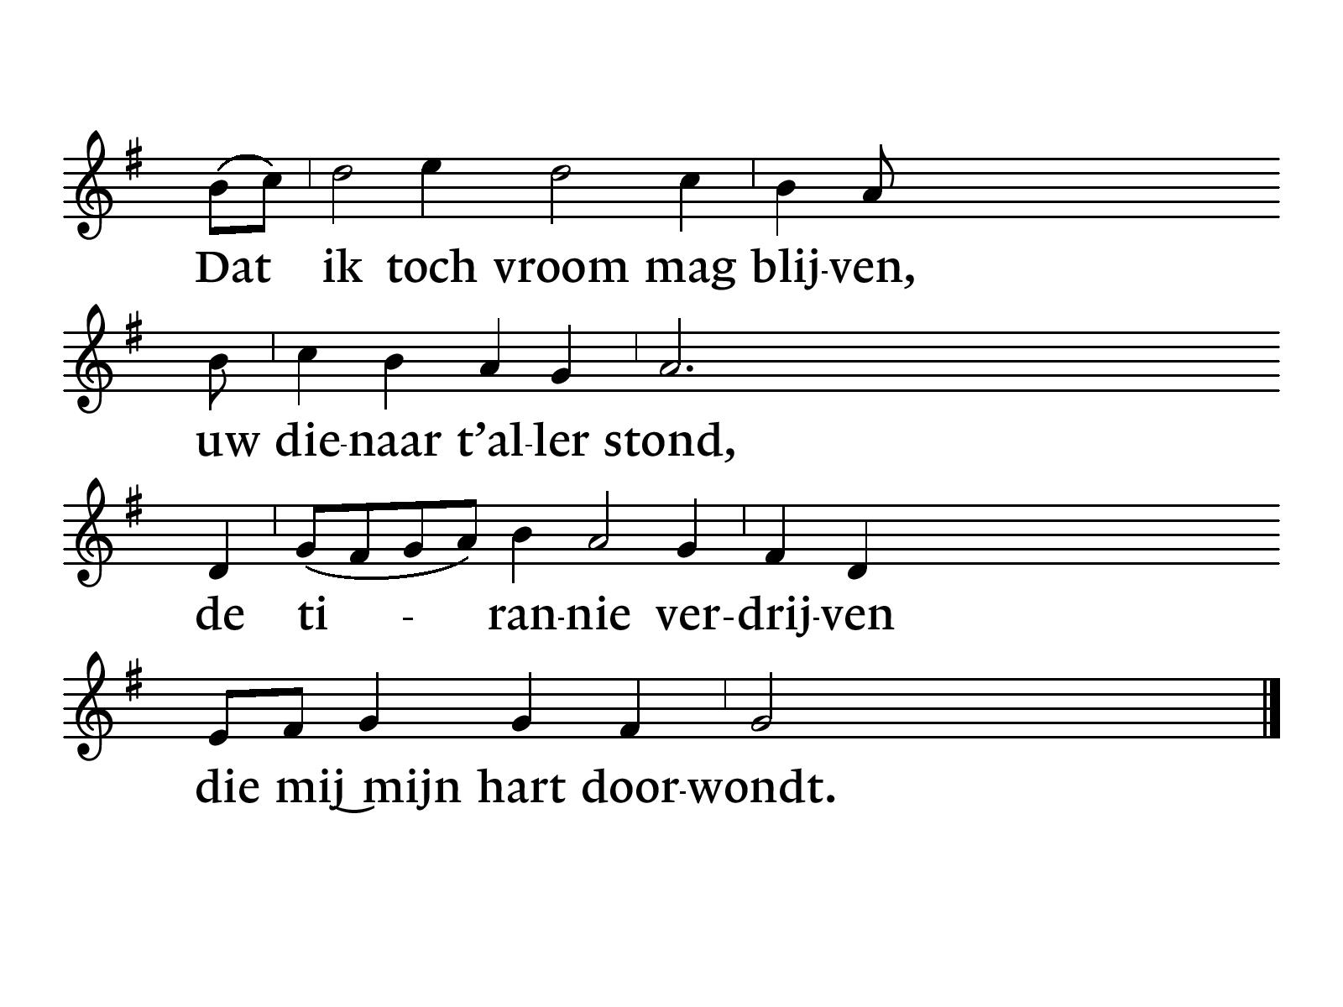

Slide 79
Een fijne zondag!

